Slide 1
第07章 字典
主要知识点
散列表的基本概念
散列函数和冲突
散列表的建立、查找、插入和删除

Slide 2
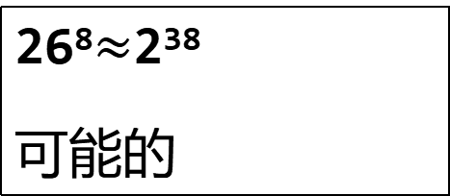
7.5 散列表的基本概念
举例1：比如在一个词汇表中，关键码是最多由8个字母构成
sparse
26⁸$≈$2³⁸
可能的
实际上的
顺序存储：空间利用率低

Slide 3
7.5 散列表的基本概念
关键码 存储地址
散列函数h
关键码空间
0
散列地址空间
0
H(key)
key
&entry
散列表（hash table）
装填因子=n/M
(load factor)
entry
R-1
散列表长度 M
M-1

Slide 4
7.6 散列函数和冲突
碰撞（冲突）：若key1≠key2 ，而h(key1)=h(key2)
key1和key2称为同义词
散列地址空间
好的散列函数
0
H(key1)
&entry
冲突
增加表长
H(key2)
M-1

Slide 5
好的散列函数：设计原则
确定：同一关键码总是映射到同一地址
快速：计算代价O(1)
满射：尽量覆盖整个散列地址空间
均匀：尽量使散列地址均匀地分布，从而减少聚集（clustering）和冲突
散列地址空间
Key₁
。
。
。
。
。
。
key_{n}
0
H(key)
M-1

Slide 6
常用的散列函数
除余法
数字分析法
折叠法
中平方法
基数转换法
Lum Yuen and Dodd通过实验，结果表明对于一般的应用，除余法是一种理想的方法

Slide 7
散列函数：除余法
h(key)=(int)key % p;
p的选取：小于m的最大素数
m = 128, 256, 512, 1024
p = 127, 251, 503, 1019

Slide 8
各种散列函数：数字分析法
如果事先知道关键码集合，且关键字的位数比散列表的地址位数多，这种情况可以对关键码的各位进行分析，找到分布比较均匀的若干为作为散列地址。
例如，对下面已知的7位关键码集合设计散列函数，通过分析可以看出前三位都是671分布不均匀，第5位只是2或6同样分布不均匀，因此可以选取第4位、第6位和第7位组合作为散列地址
关键码 | 散列地址1（0~999）
6713247 | 347
6714256 | 456
6712638 | 238
6716291 | 691
6715215 | 515

Slide 9
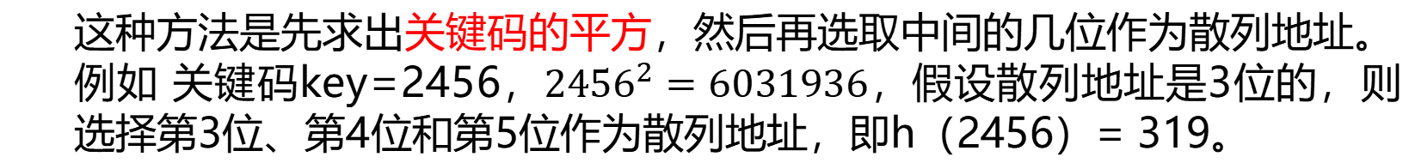
各种散列函数：取平方法
这种方法是先求出关键码的平方，然后再选取中间的几位作为散列地址。
例如 关键码key=2456，${2456}^{2}=6031936$，假设散列地址是3位的，则选择第3位、第4位和第5位作为散列地址，即h（2456）= 319。

Slide 10
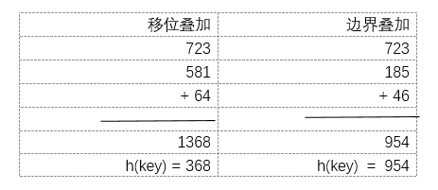
各种散列函数：折叠法
如果关键码的位数较多，且分布均匀，可以将关键码分割成位数相同的几段，段的长度取决于散列表的地址位数，然后将各段的叠加和作为散列地址。折叠法又分为移位叠加和边界叠加。移位叠加是将各段的最低位对齐，然后叠加；边界叠加则是将相邻的段沿着边界来回折返，然后对齐相加。
例如，关键码key=72358164，散列表的位数是3位，则可以将关键码分为3段，两种折叠结果如下：

Slide 11
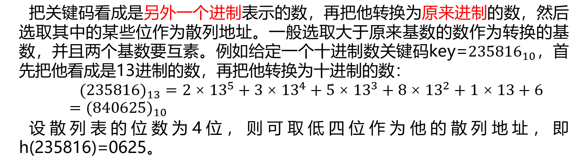
各种散列函数：基数转换法
把关键码看成是另外一个进制表示的数，再把他转换为原来进制的数，然后选取其中的某些位作为散列地址。一般选取大于原来基数的数作为转换的基数，并且两个基数要互素。例如给定一个十进制数关键码key=${235816}_{10}$，首先把他看成是13进制的数，再把他转换为十进制的数：
$${(235816)}_{13}=2×{13}^{5}+3×{13}^{4}+5×{13}^{3}+8×{13}^{2}+1×13+6={(840625)}_{10}$$
设散列表的位数为4位，则可取低四位作为他的散列地址，即h(235816)=0625。

Slide 12
解决冲突的方法
线性探查
开地址法
二次函数探查
冲突解决
方法
双散列探查
拉链法

Slide 13
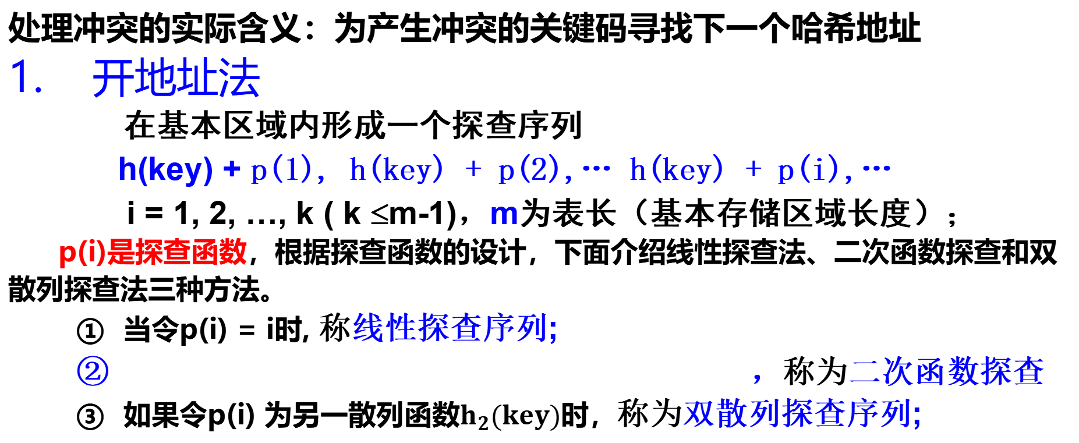
解决冲突：开地址法
处理冲突的实际含义：为产生冲突的关键码寻找下一个哈希地址
1. 开地址法
在基本区域内形成一个探查序列
h(key) + p(1), h(key) + p(2),… h(key) + p(i),…
i = 1, 2, …, k ( k ≤m-1)，m为表长（基本存储区域长度）；
p(i)是探查函数，根据探查函数的设计，下面介绍线性探查法、二次函数探查和双散列探查法三种方法。
当令p(i) = i时, 称线性探查序列;
，称为二次函数探查
如果令p(i) 为另一散列函数$h_{2}(key)$时，称为双散列探查序列;
令 p(i)=(-1)^{i-1}$×((i+1)/2)$)²，其中i=1,2，...size-1

Slide 14
线性探查： 当发生碰撞时，则沿探查序列进行顺序查找， 直到找到一个空单元即可插入
K= {12, 7, 18, 26, 42, 40, 16, 34, 51 }
{ 12, 7, 5, 0, 3, 1, 3, 8, 12 }
h(key)=key%13;
散列地址 0 1 2 3 4 5 6 7 8 9 10 11 12
26
40
51
42
16
18
7
34
12
关键码
16
51

Slide 15

主观题
10分
已知散列表长度为13，元素为：K={18, 73, 10, 05, 68, 99, 27, 41, 51, 32, 25}
设计散列函数为：h(key)=key%13;
按照线性探查法解决冲突，画出相应的散列表。
作答

Slide 16
课堂练习
K={18, 73, 10, 05, 68, 99, 27, 41, 51, 32, 25}
{ 5, 8, 10, 5, 3, 8, 1, 2, 12, 6, 12}
h(key)=key%13;
散列地址 0 1 2 3 4 5 6 7 8 9 10 11 12
25
27
41
68
18
05
32
73
99
10
51
关键码
05
32
99
25

Slide 17


二次函数探查
K= {12，4，26，42，40，16，34，18，60 }
{ 12, 4, 0, 3, 1, 3, 8, 5， 8 }
h(key)=key%13;
散列地址 0 1 2 3 4 5 6 7 8 9 10 11 12
26
40
16
42
4
18
34
60
12
关键码
16
60
h(16)=16%13=3; h1(16)=16%13+1=4；h2(16)=16%13-1=2;
h(60)=60%13=8; h1(60)=60%13+1=9；
p(i)=(-1)^{i-1}$×((i+1)/2)$)²

Slide 18
双散列探查序列选用两个散列函数h1和h2，h1以关键码为自变量，产生一个0到m-1之间的数作为地址。H2产生一个1到m-1之间并和m互素的数作为对地址的增量。
K= {12, 7, 18, 26, 42, 40, 16, 34, 51 }
{ 12, 7, 5, 0, 3, 1, 3, 8, 12 }
h1(key)=key%13; h2(key)=key%11+1；
双散列可以解决二次聚集问题
散列地址 0 1 2 3 4 5 6 7 8 9 10 11 12
26
40
51
42
18
7
34
16
12
关键码
16
51
h1(16)=16%13=3; h2(16)=16%11+1=6；(h1(16)+h2(16))%m=(3+6)%13=9;
思考：请同学分析51和12在发生碰撞后的哈希地址如何计算？

Slide 19
解决冲突：拉链法
建立m条链表，将所有关键字为同义词的记录存储在同一条线性链表中
0
1
2
3
4
5
6
∧
∧
∧
∧
∧

Slide 20
0
1
2
3
4
5
6
7
8
9
10
11
12
∧
26
解决冲突：拉链法
∧
40
42
∧
16
∧
18
关键码集合｛ 12，7，26，42，40，16，34，18，51 ｝
散列函数h(key)=key mod 13
∧
7
∧
h(12) = 12, h(7) = 7, h(26) = 0, h(42) = 3, h(40) = 1, h(16) = 3, h(34) = 8, h(18) = 5, h(51) = 12。
34
12
∧
51

Slide 21
0
1
2
3
4
5
6
7
8
9
10
11
12
∧
26
解决冲突：拉链法
∧
40
42
∧
16
优点：不会有堆积现象，插入和删除结点方便，不会产生溢出
∧
18
缺点：
需要额外的空间存放指针，特别当n比较大时额外开销大；
随着链表长度的增加，将会明显地降低检索的性能
∧
7
∧
34
12
∧
51

Slide 22
0
1
2
3
4
5
6
7
8
9
10
11
12
∧
26
解决冲突：拉链法
∧
40
42
∧
16
∧
18
ASL = (7*1+2*2)/9 = 11/9
∧
7
∧
34
12
∧
51

Slide 23
7.7 散列表的建立、查找、插入和删除
1 2 3 4 5 6 7 8 9 10 11 12 13 14 15 16 | #define MAX 1000 typedef int KeyType; typedef int ValueType; typedef struct { KeyType key; ValueType value; }Element; typedef struct { int size; //表长 Element *data; //词条 }Dic; typedef Dic *HashTable; #define unoccupied -1 //位置未被占用标记 #define isdelete -2 //删除后的特殊标记

Slide 24
7.7.1 散列表的建立
算法7-5
1 2 3 4 5 6 7 8 9 10 11 12 13 14 | HashTable* CreateHashTable(int num) { HashTable *hashTable = NULL; int i; hashTable = (HashTable*)malloc(sizeof(HashTable)); //分配空间 hashTable->size = num; hashTable->data =(Element*) malloc(sizeof(Element)*num); //初始化，将哈希表中各个元素设置为没有被占用的状态 for (i=0; i<hashTable->size; i++) { hashTable->data[i].key = unoccupied; } return hashTable; }

Slide 25
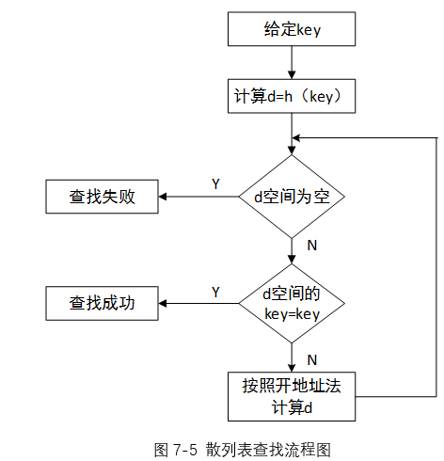

散列表的查找
线性探查
h(key)=key mod 13
K= {12, 7, 18, 26, 42, 40, 16, 34, 51 }
{ 12, 7, 5, 0, 3, 1, 3, 8, 12 }

Slide 26
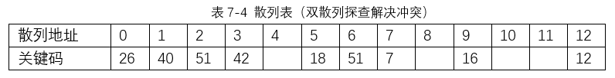
散列表的查找
线性探查
双散列探查
查找失败的情况：查找20
K= {12, 7, 18, 26, 42, 40, 16, 34, 51 }
{ 12, 7, 5, 0, 3, 1, 3, 8, 12 }

Slide 27
散列表的查找
线性探查
查找成功的ASL：(7*1+1*2+1*4）/9 = 13/9
K= {12, 7, 18, 26, 42, 40, 16, 34, 51 }
{ 12, 7, 5, 0, 3, 1, 3, 8, 12 }

Slide 28
散列表的查找
线性探查
查找失败的ASL：
(7+6+5+4+3+2+1+3+2+1+1+1+8）/13 = 44/13
K= {12, 7, 18, 26, 42, 40, 16, 34, 51 }
{ 12, 7, 5, 0, 3, 1, 3, 8, 12 }

Slide 29
散列表的查找、插入、删除
- 1
- 1
- 1
- 1
插入19
h(19)=19 mod 13 = 6
设置标志位
因此查找的过程，除了判断是-2的特殊情况，同时要记录该位置，已方便后续的插入
Notes:
删除设置了标志位，涉及到插入的过程
因此查找的过程，除了判断是-1的特殊情况，同时要记录该位置，已方便后续的插入

Slide 30
散列表的查找、插入、删除
插入25
h(25)=25 mod 13 = 12
- 2
- 2
插入25的过程：计算25的散列地址是12，查找到12的位置是-2，一直查找到6的位置，查找失败，那么插入到什么位置呢？
设置标志位
插入25到12的位置
因此查找的过程，除了判断是-2的特殊情况，同时要记录该位置，已方便后续的插入
Notes:
删除设置了标志位，涉及到插入的过程
因此查找的过程，除了判断是-1的特殊情况，同时要记录该位置，已方便后续的插入

Slide 31
7.7.3 散列表的插入
算法7-7
1 2 3 4 5 6 7 8 9 10 11 12 13 14 15 16 17 18 | int InsertHashTable(HashTable* hashTable, Element element) { int find; int position = -1; int key = element.key; int returnValue = 0; find = SearchHashTable(hashTable, key, &position); if (find == 1) printf("该元素已经存在，插入失败\n"); else if(position == -1) printf("哈希表中已经无位置，插入失败\n"); else { hashTable->data[position] = element; returnValue = 1; } return returnValue; }

Slide 32
散列表的查找、插入、删除
删除12
h(12)=12 mod 13 = 12
设置标志位
查找51
h(51)=51 mod 13 = 12

Slide 33
7.7.4 散列表的删除
算法7-8
1 2 3 4 5 6 7 8 9 10 11 12 13 14 15 | int DeleteHashTable(HashTable* hashTable, KeyType key)//散列表删除算法 { int find; int position = -1; int returnValue = 0; find = SearchHashTable(hashTable, key, &positioin); if (find == 1) //删除数据 { hashTable->data[position].key = isdelete; returnValue = 1; } else printf("哈希表中无此元素，删除失败\n"); return returnValue; }

Slide 34
散列表的查找、插入、删除
- 2
删除12
h(12)=12 mod 13 = 12
设置标志位
查找51
h(51)=51 mod 13 = 12
Notes:
设置了删除标志位，需要修改之前的查找过程

Slide 35
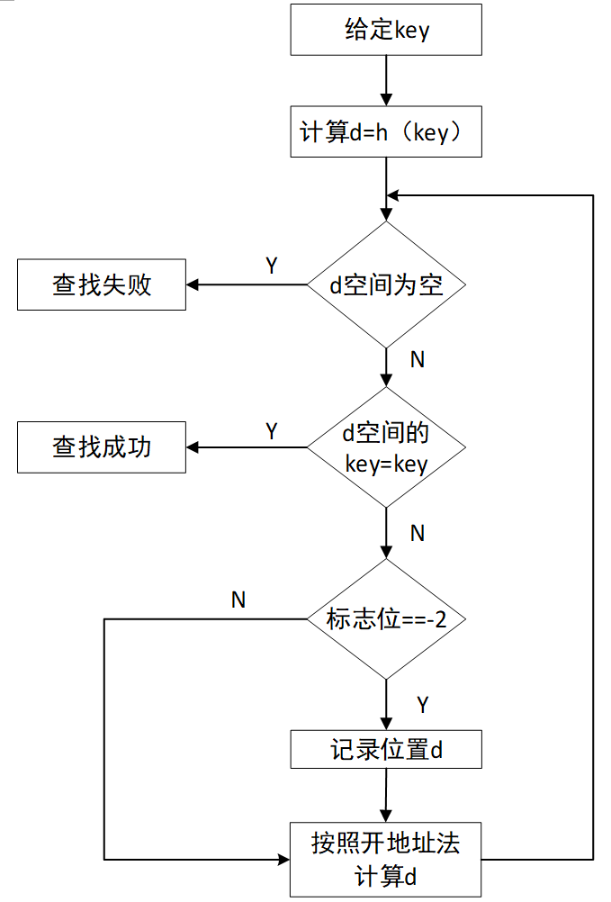
查找过程改进

